Slide 1
Системы и технологии искусственного интеллекта
Формальные логические системы

Slide 2
Формальная логическая система
Высказывание на естественном языке
Устранение лексической многозначности
Ограничение вариативности структур предложений
Регламентирование пунктуации
Высказывание на искусственном (формальном) языке
Проблема: противоречивость высказываний.
Если язык состоит только из предложений, то он называется пропозициональным языком, а буквы в формулах этого языка – пропозициональными переменными.

Slide 3
Пример вывода в исчислении высказываний
Законы логики Аристотеля:
Пусть Р – пропозициональная переменная
Постулат 1: закон тождества Р→Р
Постулат 2: закон исключенного третьего Р V ¬ P
Постулат 3: закон противоречия ¬ (Р /\ ¬ P)

Slide 4
Пример вывода в исчислении высказываний
Доказательство постулата 1
1) Аксиома 1+правило подстановки (B= Р → Р)
Результат: A → ((Р → Р) →A)
2) Аксиома 2:
Результат: (A → ((Р → Р) →С)) → ((A → (Р → Р)) → (A → С))
3) Подстановка A=P, C=P
Результат: (P → ((Р → Р) →P)) → ((P → (Р → Р)) → (P → P))
4) Правило отделения: левая (красная) часть формулы является аксиомой, т.е. выводима. Следовательно правая (зеленая) часть формулы также выводима.
5) Правило отделения для правой части:
(P → (Р → Р)) → (P → P)
Закон тождества Аристотеля является теоремой исчисления высказываний.

Slide 5
Формальная система
F=<T,R,A,P>
где
Т- конечное множество символов
R – множество правил грамматики, применяемых к Т для построения правильных формул.
А – множество аксиом
P – множество правил вывода.

Slide 6
Доказательство
Автоматическое доказательство — доказательство, реализованное программно.
В основе лежит аппарат математической логики.
Процесс доказательства основывается на логике высказываний и логике предикатов.

Slide 7
Формальная система
Вывод (доказательство) – это конечная последовательность правильно построенных формул таких, что каждая из этих формул либо аксиома, либо получена из предыдущих формул с использованием аксиом и правил вывода.
А₁, А₂, … А_{n}
В таком случае А_{n} – выводимая формула формальной системы F.
F=<T,R,A,P>

Slide 8
Формальная система
Высказывание – это утверждение, которое может быть только истинно или ложно. Его принято обозначать символами T (от True), или F (от False), или соответственно, 1 (для истинного значения) или 0 (для значения ложь).
Из элементарных высказываний строятся более сложные высказывания с помощью логических связок.

Slide 9
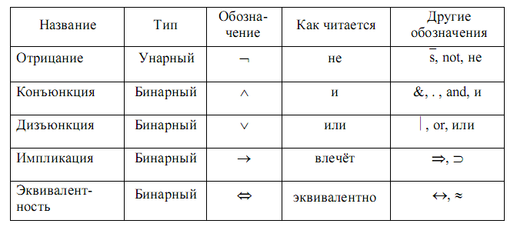
Обозначения логических связок
каузуирует

Slide 10
Логические связки
Отрицанием высказывания p называется высказывание ¬p, которое истинно только тогда, когда p ложно.
Пример
Высказывание «Неправда, что идёт снег» является отрицанием высказывания «идёт снег».
Конъюнкцией p&q высказываний p и q называется высказывание, которое истинно только тогда, когда p и q истинны., т.е. p = 1 и q = 1.
Пример
Чтобы успешно сдать экзамен, нужно иметь при себе зачётку и правильно ответить на вопросы.
p = «иметь зачётку»
q = «правильно ответить на вопросы»,
«успешно сдать экзамен» = p & q.

Slide 11
Логические связки
Дизъюнкцией высказываний p и q называется высказывание, которое ложно тогда и только тогда, когда оба высказывания ложны, т. е. p = 0 и q =0.
Пример
(7 >3 или 4 ≠ 1) =1
Импликацией высказываний p и q называется высказывание, которое ложно тогда и только тогда, когда p истинно, q ложно, т.е. p = 1 и q = 0 (из p следует q).
Пример
p = «иметь зачётку»
q = «правильно ответить на вопросы»,
p&q → r, где r – «успешно сдать экзамен».

Slide 12
Логические связки
Эквиваленцией высказываний p и q называется высказывание, которое истинно только и только тогда, когда значения высказываний p и q совпадают (p эквивалентно q).
Пример. «Граф является двудольным тогда и только тогда, когда он не содержит циклов нечётной длины».
p =«иметь циклы нечетной длины»,
q = «граф двудольный», q ⇔ ¬p .
С помощью связок можно получать составные высказывания, которым соответствует формула, например, (A &B) → (¬A v В)

Slide 13
Составные высказывания
Пример формулы
А) если идет дождь, то дует ветер и становится холодно;
Б) если дует ветер, идет дождь;
В) ветер дует тогда и только тогда, когда идет дождь;
Г) неверно, что ветер дует тогда и только тогда, когда нет дождя.
Введем обозначения:
Х – «идет дождь», У – «дует ветер», Z –«становится холодно».
Тогда приведенные высказывания можно записать в виде следующих формул:
A) X →Y&Z Б) Y →X В) X ⇔Y Г)¬(Y ⇔ ¬X)

Slide 14
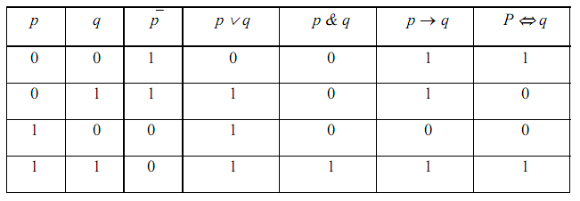
Значения истинности для логических связок
Пример: составное высказывание:
((¬p1∧ p2) → p3) ⇔ (¬p2 ∨ p3 )
p1 = 1, p2 = 0, p3 = 1
Значение составного высказывания?
Notes:
1

Slide 15
Выполнимость
Формула семантически выполнима, или просто выполнима, если её можно интерпретировать со значением истина. Например (p & q)– выполнима.
Множество формул называют выполнимым (непротиворечивым), если найдется такая интерпретация, при которой все формулы истинны.
Если такой интерпретации не находится, то множество невыполнимо (противоречиво).
Тавтология - высказывание, которое истинно в любой области.
(общезначимое, тождественно-истинное).
Пример: высказывание A v¬A.
⎥= А означает, что А – тавтология.
Notes:
1

Slide 16
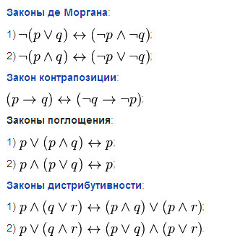
Тавтологии

Slide 17
Тавтологии
Законы булевой алгебры
Закон двойного отрицания: ¬¬p ≡ p;
Законы коммутативности: p & q ≡ q & p, p ∨ q ≡ q ∨ p;
Законы ассоциативности:
p & (q & r) ≡ (p & q) & r,
p ∨ (q ∨ r) ≡ (p ∨ q) ∨ r;
Свойства констант: p&1= p, p & 0 = 0, p ∨ 1 = 1, p ∨ 0 = p.
Связь операций:
p → q ≡ ¬p ∨ q, p ⇔ q ≡ (p → q) & (q → p),
p & q ≡ ¬(p → ¬q), p ∨ q ≡ ¬p → q,
p → ¬ q ≡ q → ¬p.

Slide 18
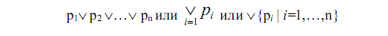
КНФ
Дизъюнктом называется дизъюнкция конечного числа высказываний, то есть формула вида
Конъюнктивной нормальной формой (КНФ) называется конъюнкция конечного числа дизъюнктов.
Любая формула имеет логически эквивалентную ей КНФ.

Slide 19
Логический вывод
Высказывание C есть логическое следствие высказываний H1, H2, …Hn, что записывается в виде
{H1, H2, …, Hn} |= C,
если всякий раз, когда все Hi равны Тrue, значение C тоже равно Тrue.
Hi могут быть формулами элементарных высказываний.
Говорят, что C следует из H={H1, H2, …, Hn}.
Выражения H1, H2, …, Hn называются посылками или аксиомами, а C – выводом из этих посылок или теоремой.
Проблема вывода - определить, является ли формула С логическим следствием множества формул H.
Выводу сопоставляется цепочка высказываний С1, С2,…, Сk, каждое высказывание Сi либо является тавтологией, либо следует из аксиом и высказываний, предшествующих данному.

Slide 20
Логический вывод: методы
Прямой вывод - строится цепочка высказываний, обозначенная C1, C2, …,Ck, которая и является выводом.
Доказательство «от противного» – строится на основе утверждения
{H1, …Hn}⎥= C ⇔ {H1,… Hn,¬C}⎥= 0
Метод резолюций

Slide 21
Метод резолюций
Е - множество формул
Формула C называются логическим следствием из Е, если при всех интерпретациях, при которых одновременно истинны все формулы из Е, формула C также истинна:
Е|= C

Slide 22
Проблема дедукции
Для заданной формулы C и множества формул E определить, является ли формула С логическим следствием из Е.
Решение проблемы:
метод перебора всевозможных интерпретаций.
Недостаток: высокая вычислительная сложность:
при n пропозициональных переменных
2^{n} интерпретаций.

Slide 23
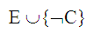
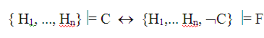
Принцип дедукции
Формула С является логическим следствием конечного множества Е формул тогда и только тогда, когда множество
невыполнимо.
Множество формул невыполнимо тогда и только тогда, когда его логическим следствием является константа F (false).
Принцип дедукции в символической форме:
Формулы Н_{i} называют гипотезами или посылками, формулу С - заключением.

Slide 24
Правило резолюций
Литерал и его отрицание называют контрарной парой. Пример: p и ¬p
Правило резолюций: если два дизъюнкта содержат контрарную пару, то их логическим следствием является дизъюнкт, полученный объединением исходных дизъюнктов, из которых исключены литералы контрарной пары.
Этот новый дизъюнкт называют резольвентой исходных (родительских) дизъюнктов.
Пример: резольвента дизъюнктов
(p V q V r) и (¬p V s)
?

Slide 25
Правило резолюций
Литерал и его отрицание называют контрарной парой. Пример: p и ¬p
Правило резолюций: если два дизъюнкта содержат контрарную пару, то их логическим следствием является дизъюнкт, полученный объединением исходных дизъюнктов, из которых исключены литералы контрарной пары.
Этот новый дизъюнкт называют резольвентой исходных (родительских) дизъюнктов.
Пример: резольвента дизъюнктов
(p V q V r) и (¬p V s)
дизъюнкт (q V r V s).

Slide 26
Полное решение проблемы дедукции
Полное решение проблемы дедукции с использованием метода резолюций включает следующие шаги:
Запись исходного рассуждения (посылок и заключения) в виде логических формул.
Добавление отрицания заключения к множеству посылок.
Преобразование всех формул в КНФ.
Доказательство невыполнимости полученного множества дизъюнктов методом резолюций.

Slide 27
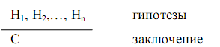
Силлогизмы
– правильные схемы рассуждений, в которых заключение
верно в силу именно формы рассуждения, а не содержания.
Правильным умозаключением называется такое умозаключение, значение которого истинно всякий раз, когда истинны его гипотезы.
Силлогизм записывается в виде:
Умозаключение правильно, если всякий раз, когда H1, H2,… Hn истинны, то истинно и С.
Правильность умозаключения можно проверить, построив таблицу истинности и показать, что всякий раз, когда гипотезы истинны, истинно и заключение.

Slide 28
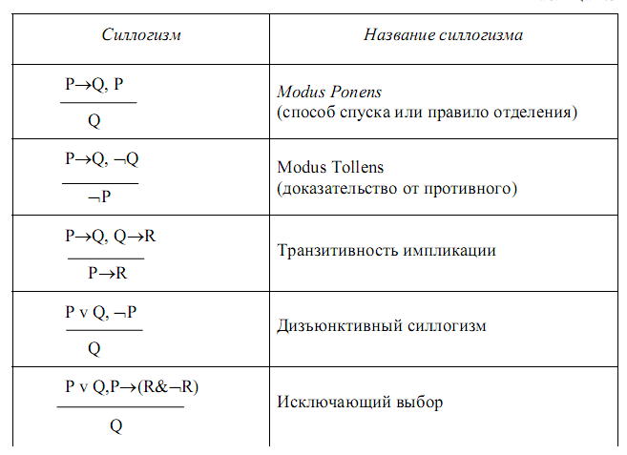
Силлогизмы

Slide 29
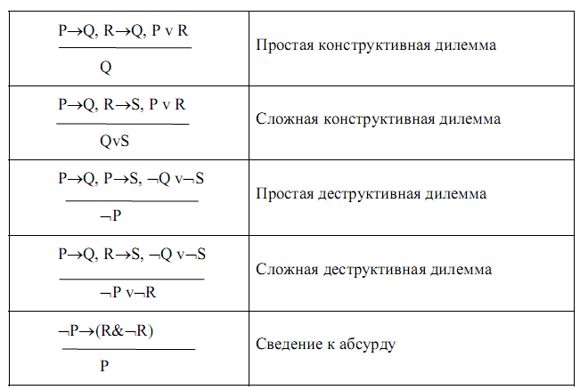
Силлогизмы

Slide 30
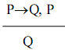
Пример
P– «A является студентом ТюмГУ»,
Q– «A посещает занятия»,
P→Q: если A студент ТюмГУ, то А посещает занятия.
Предположим, A – Петров Василий, и он посещает занятия.
Доказать, что он – студент ТюмГУ.
Modus Ponens:
Если A студент ТюмГУ, то А посещает занятия , A посещает занятия, значит A – студент ТюмГУ.

Slide 31
Проблема разрешимости
Алгоритмическая разрешимость — свойство формальной теории обладать алгоритмом, определяющим по данной формуле, выводима она из множества аксиом данной теории или нет.
Если такой алгоритм существует, то теория называется разрешимой, иначе - неразрешимой.
Для каждой теоремы T, всегда можно построить цепочку A₁, A₂, … , A_{n}=T, где каждая формула A_{i} либо является аксиомой, либо выводима из предыдущих формул, по одному из правил вывода.

Slide 32
Проблема разрешимости
Разрешимость означает, что существует алгоритм, который для каждого правильно построенного предложения T, за конечное время выдаёт однозначный ответ: да, данное предложение выводимо в рамках исчисления или нет — оно невыводимо.
Если исчисление не обладает рекурсивно перечислимым множеством аксиом, оно не может быть разрешимым.

Slide 33
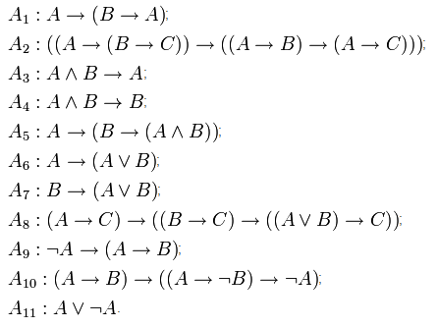
Вариант системы аксиом

Slide 34
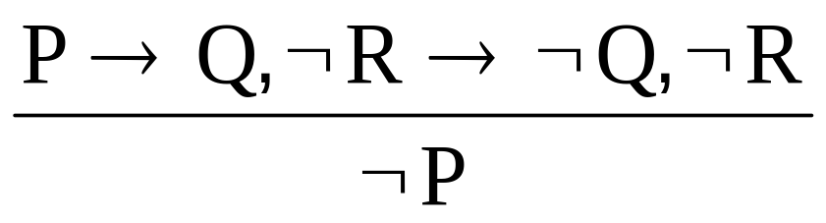
Теорема корректности исчисления высказываний
Все аксиомы являются тавтологиями,
С помощью правила modus ponens из истинных высказываний можно получить только истинные.
Теорема полноты логики высказываний
Все остальные тавтологии можно получить из аксиом с помощью правила вывода.
Пример:

Slide 35
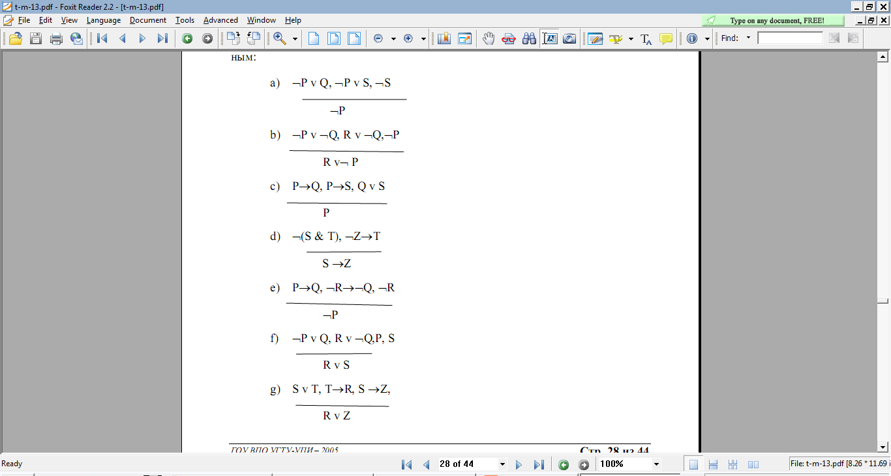
Примеры

Slide 36
Исчисление предикатов
Недостаток логики высказываний:
позволяет формализовать лишь малую часть множества рассуждений.
Внутренняя структура простых высказываний не рассматривается, а учитывается лишь, с помощью каких союзов и в каком порядке простые высказывания соединяются в сложные.
Логика предикатов:
объекты обладают некоторыми свойствами, или находятся между собой в некоторых отношениях.
«Свойства» и «отношения» рассматриваются как частный случай общего понятия «предиката».
Объекты, о которых говорится в высказывании, называются термами или предметными константами.

Slide 37
Исчисление предикатов
Предикатом называется функция, аргументы которой принимают значения из некоторого множества, а сама функция – значение 0 («ложь») или 1 («истина»).
Предикат-свойство описывает некоторое свойство объекта.
Предикат-отношение определяет отношение между несколькими объектами
В зависимости от того, между скольким числом объектов устанавливаются отношения, различают двуместные, трёхместные и n-местные отношения.
Высказывание – не что иное, как предикат без аргумента, или предикат с нулевым числом мест.

Slide 38

Язык исчисления предикатов 1-го порядка
Основные конструкции языка: алфавит
x, y, z,… – множество символов для обозначения переменных языка;
a, b, c ,…– множество символов для обозначения констант языка;
P, Q,…– множество символов для обозначения предикатных символов языка;
f, g,…– множество символов для обозначения функциональных символов языка;
→(каузуирует), ¬ (не) – символы для логических связок
- символ для квантора (для любого)
( , ) – скобки
Дополнительные:
/\, V -связки И, ИЛИ
Предикатные буквы и функциональные буквы могут быть n-местными.

Slide 39
Многоместные предикаты
Предикат называется n-местным (n= 1,2 … ), если соответствующая функция есть функция от n-аргументов.
Бинарные предикаты:
  x,y,z∈ N,
  P(x,y) = (x>y),
  R(x, y) = (x = y*2),
  Q(x, y)= «x делит y»;
2. Трёхместные предикаты:
  P(x,y,z) = «число x является НОД чисел y и z» ,
  R(x,y,z) = (z = x + y).

Slide 40
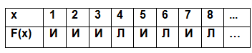
Многоместные предикаты
  Значения предиката задаются в виде матрицы.
  Пример: предикат F(x)=«х есть простое число»

Slide 41
Применение логических связок
Пусть R(x) и E(x)– два одноместных предиката, определённых на некотором множестве M.
Конъюнкция. P1(x) ≡ R(x) & E(x) – это предикат, который истинен для тех и только для тех объектов из M, для которых оба предиката истинны. Таким образом, область истинности предиката P1(x) равна пересечению областей истинности предикатов R(x) и E(x).
Дизъюнкция. P2(x) ≡ R(x) ∨ E(x) – это предикат, который ложен для тех и только для тех объектов из M, для которых оба предиката ложны. Таким образом, область истинности предиката P2(x) равна объединению областей истинности предикатов R(x) и E(x).
Отрицание. P3(x) ≡ ¬R(x) – это предикат, который истинен для тех и только для тех объектов из M, для которых предикат R(x) ложен. Его область истинности является дополнением области истинности предиката R(x).

Slide 42
Логические связки над многоместными предикатами
Пусть имеется два предиката R(x, y) и Q(x, y), определённых на множестве M.
Тогда предикат P(x, y, z) ≡ R(x, y) & Q(y, z) – некоторый трёхместный предикат от x, y, z.
Чтобы определить для каких значений предикат P(x, y, z) принимает TRUE, а для каких FALSE, необходимо произвести унификацию переменных, то есть присвоить переменным некоторые конкретные значения из множества M.
Пусть x = a, y = b, z = c, где a,b,c∈M,
P(a, b, c) ≡ R(a, b) & Q(b, c).
Предикат P(a, b, c) =1, когда R(a, b) = 1 и Q(b, c)=1.
Пример: (ФАМИЛИЯ = «Петров»)& (ВУЗ = «ТюмГУ»)&(1<КУРС<4)

Slide 43
Кванторы
- общности ∀ (читается как «для всех»);
существования ∃ (читается как «существует»).
∀(x) P(x), x∈M. Если множество M состоит из конечного числа объектов M = {a1, a2, a3,…an}, то значение истинности предиката с квантором общности ∀(x) P(x) записывается в виде конъюнкции. P(a1) & P(a2) & P(a3) &…& P(an).
∃(x) P(x), x∈M. Если множество M = {a1, a2, a3,…an}, то значение истинности предиката с квантором существования ∃(x) P(x) совпадает со значением дизъюнкции. P(a1) ∨ P(a2) ∨ P(a3) ∨…∨ P(an).
Квантор ∀ обобщает операцию конъюнкции,
квантор ∃ обобщает операцию дизъюнкции.

Slide 44
Кванторы
Законы де Моргана:
¬∀ (x) (P(x)) ≡∃(x) (¬ P(x))
¬∃x P(x) ≡∀ (x) (¬ P(x))
Порядок кванторов важен!
Пример:
Mother (x ,y)= «у мать для x»
∀ (x) ∃(y) Mother(x, y) - у каждого человека есть мать.
∃(y) ∀ (x) Mother(x, y) - существует мать всех людей

Slide 45
Свободные и связанные переменные
Кванторы связывают переменные.
Связанная переменная - это переменная в области действия квантора, играет роль обычной переменной.
Пример.∀x ((x+1)(x-1)=(x²-1))
Свободная переменная – это переменная вне действия квантора, играет роль неизвестного
Пример. (x²+4x+4=0) - предикат определяет множество значений переменной x, при котором он истинен.
Пример. ∀x P(x, y) ?
Формула, не содержащая свободных переменных, называется замкнутой.

Slide 46
Вопросы по теме
Каким образом задается формальная логическая система?
Что такое доказательство?
Какую формулу считают выводимой?
Что такое высказывание? Какие высказывания называют составными?
Какие логические связки используются в формулах логики высказываний?
Как определяется выполнимость формулы? Что такое тавтология?
Какие методы используются для логического вывода?
В чем заключается проблема дедукции?

